Slide 1

Optique 2ème partie :
Emission de la lumière par la matière
Tut’rentrée 2016/17
Pr. LEGRAND
Le tutorat est gratuit. Toute reproduction ou vente est interdite.

Slide 2
PLAN
Incandescence et luminescence
II. Phosphorescence et fluorescence
III. Effet laser
IV. Différents types de laser (différents types de milieux amplificateurs)

Slide 3
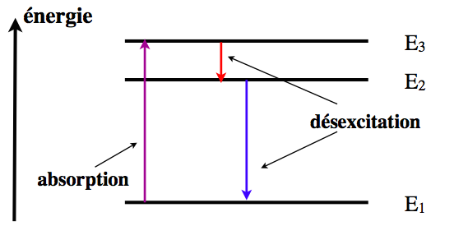
I. Incandescence et luminescence
Incandescence : La lumière du corps est d’origine thermique car émise par des corps chauffés à haute température.
Luminescence : lumière dite « froide »
  Photoluminescence
  Électroluminescence
Energies quantifiées (≠continu )

Slide 4
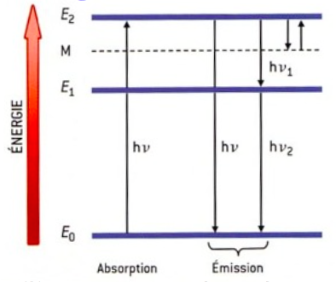
II. Phosphorescence et fluorescence
A. Absorption et émission : diagramme d’énergie
3 possibilités de désexcitations :
Résonnance 1
Emission de plusieurs photons 2
Passage par un état métastable 3 (transition non radiative) suivi de l’ émission d’un photon d’énergie inférieure à celle du photon absorbé → déclin de la fluorescence plus rapide que celui de la phosphorescence.
3
1
2
2222

Slide 5
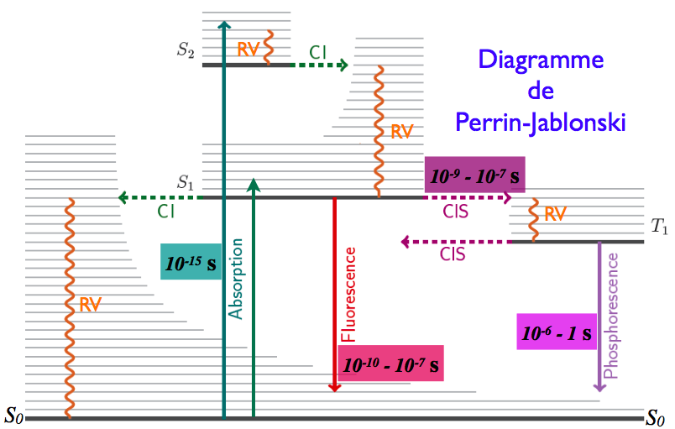
II. Phosphorescence et fluorescence
B. Luminescence moléculaire

Slide 6

QCM. A propos des différents types d’émission de la lumière :
A. Dans la fluorescence, les atomes excités passent par un état métastable intermédiaire.
B. Le déclin de la fluorescence est plus rapide que celui de la phosphorescence.
C. Le passage par l’état métastable intermédiaire est précédé par l’émission d’un photon d’énergie inférieure à celle du photon absorbé.
D. L’absorption d’un photon est toujours suivie de l’émission d’un photon de même énergie que celui absorbé.
E. Aucune des répondes n’est juste.

Slide 7

QCM Correction. A propos des différents types d’émission de la lumière :
A. Dans la fluorescence, les atomes excités passent par un état métastable intermédiaire.
B. Le déclin de la fluorescence est plus rapide que celui de la phosphorescence.
C. Le passage par l’état métastable intermédiaire est précédé par l’émission d’un photon d’énergie inférieure à celle du photon absorbé.
D. L’absorption d’un photon est toujours suivie de l’émission d’un photon de même énergie que celui absorbé.
E. Aucune des répondes n’est juste.

Slide 8
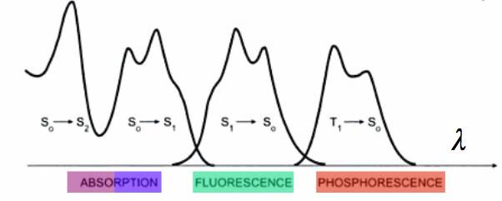
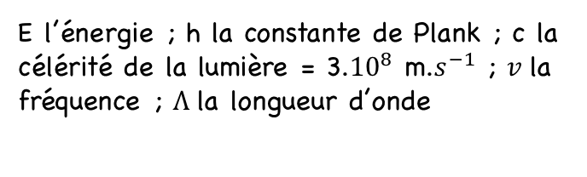
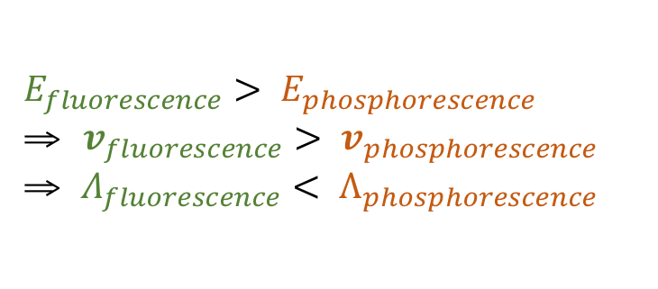
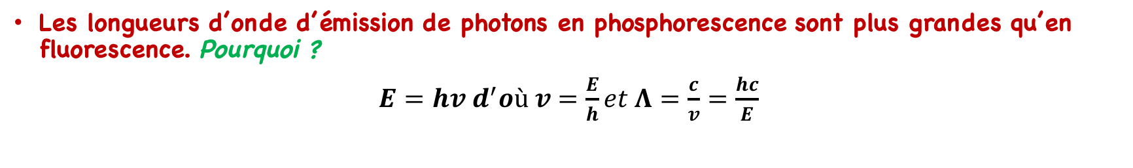
II. Phosphorescence et fluorescence
C. Spectre d’absorption et d’émission
Les longueurs d’onde d’émission de photons en phosphorescence sont plus grandes qu’en fluorescence. Pourquoi ?
$E=hv d^{′}où v=\frac{E}{h}et Λ=\frac{c}{v}=\frac{hc}{E}$
E l’énergie ; h la constante de Plank ; c la célérité de la lumière = 3.${10}^{8}$ m.$s^{−1}$ ; $v$la fréquence ; $Λ$la longueur d’onde
$$E_{fluorescence}> E_{phosphorescence}$$
$v_{fluorescence}> v_{phosphorescence }$
$Λ_{fluorescence}< Λ_{phosphorescence}$

Slide 9
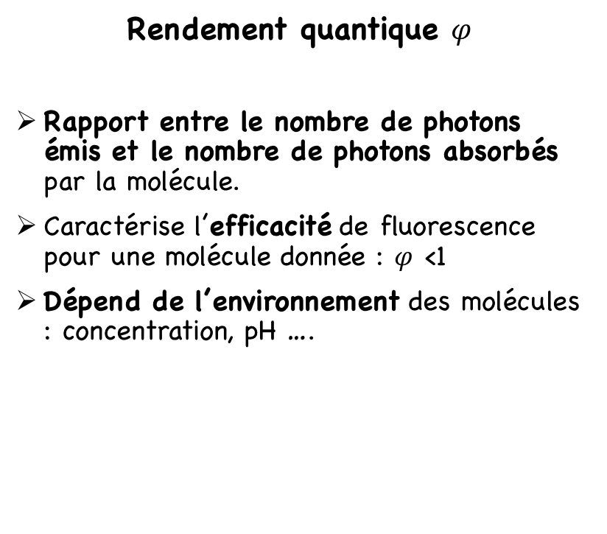
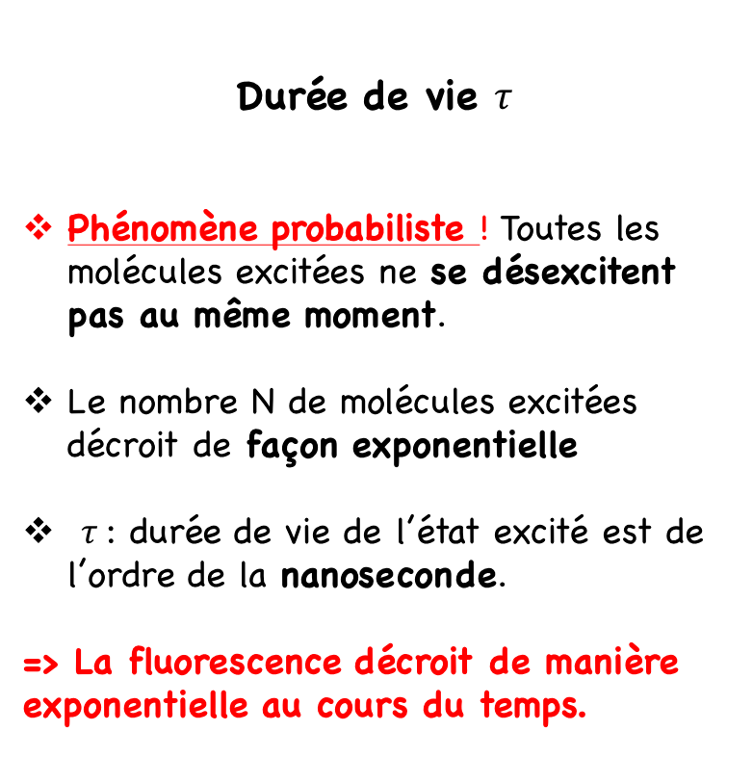
l
l
l
l
l
l
l
l
l
l
l
l
l
l
l
l
l
l
l
l
l
l
l
l
l
l
l
l
l
l
l
l
l
l
l
l
l
l
II. Phosphorescence et fluorescence
D. Rendement quantique et durée de vie
Durée de vie $τ$
Phénomène probabiliste ! Toutes les molécules excitées ne se désexcitent pas au même moment.
Le nombre N de molécules excitées décroit de façon exponentielle
$τ$: durée de vie de l’état excité est de l’ordre de la nanoseconde.
=> La fluorescence décroit de manière exponentielle au cours du temps.
l
l
l
l
l
l
l
l
l
l
l
l
l
l
l
l
l
l
l
Rendement quantique $φ$
Rapport entre le nombre de photons émis et le nombre de photons absorbés par la molécule.
Caractérise l’efficacité de fluorescence pour une molécule donnée : $φ$ <1
Dépend de l’environnement des molécules : concentration, pH ….

Slide 10
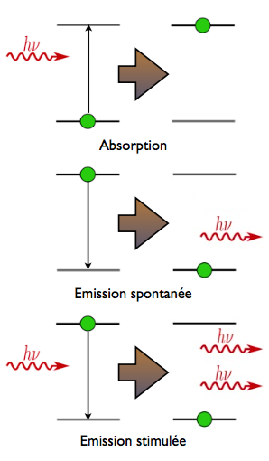
III. Effet LASER
Transition résonnante (photon d’énergie égale à la différence entre deux niveaux énergétique)
Spontanée : photons émis de façon aléatoire dans toutes les directions
Deux types d’émissions possibles
Induite/Stimulée :
photon « jumeau » (même énergie; quantité de mouvement; polarisation).
=> EN PHASE

Slide 11
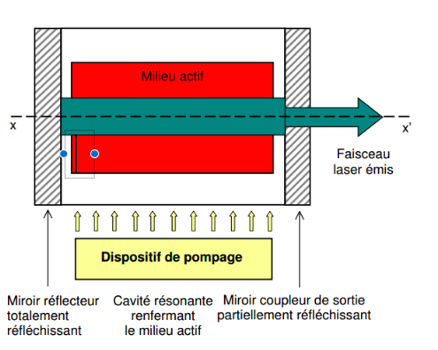
III. Effet LASER
A. Eléments du laser
Milieu amplificateur : amplifier le nombre de photons donc le faisceau lumineux
Cavité résonnante : augmente l’amplification par des aller/retour du faisceau
Pompage : source externe d’énergie

Slide 12
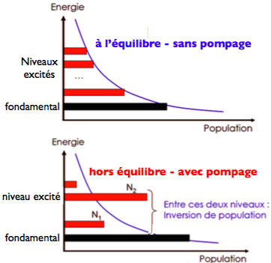
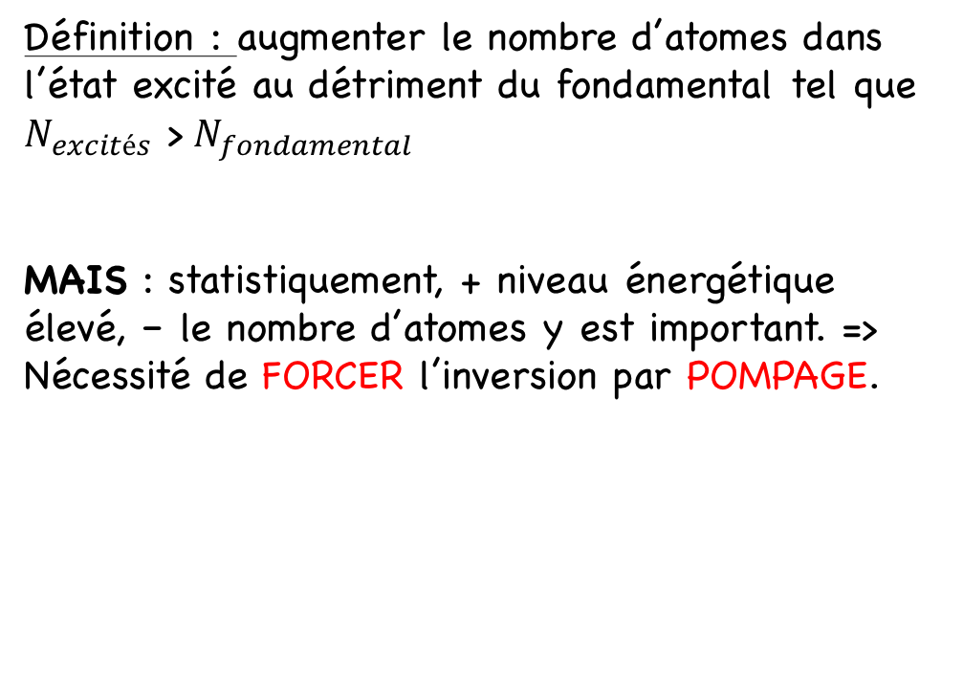
III. Effet LASER
B. Inversion de population
Définition : augmenter le nombre d’atomes dans l’état excité au détriment du fondamental tel que $N_{excités}$ >${ N}_{fondamental}$
MAIS : statistiquement, + niveau énergétique élevé, – le nombre d’atomes y est important. => Nécessité de FORCER l’inversion par POMPAGE.

Slide 13
QCM : A propos de l’inversion de population :
A. L’inversion de population consiste à peupler un niveau excité au détriment du fondamental.
B. L’inversion de population est une situation d’équilibre.
C. En pratique, plus le niveau énergétique est élevé, plus le nombre d’atomes y est élevé.
D. Le pompage permet d’apporter l’énergie nécessaire au passage des atomes de l’état fondamental à l’état excité.
E. Les réponses A,B,C, D sont fausses.

Slide 14
QCM : A propos de l’inversion de population :
A. L’inversion de population consiste à peupler un niveau excité au détriment du fondamental.
B. L’inversion de population est une situation d’équilibre.
C. En pratique, plus le niveau énergétique est élevé, plus le nombre d’atomes y est élevé.
D. Le pompage permet d’apporter l’énergie nécessaire au passage des atomes de l’état fondamental à l’état excité.
E. Les réponses A,B,C, D sont fausses.

Slide 15
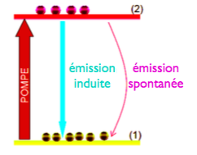
III. Effet LASER
C. Différents types de lasers
Probabilité d’émission stimulée/induite est égale à la probabilité d’absorption.
Nexcité > Nfondamental
Laser à 2 niveaux

Slide 16
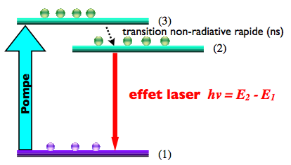
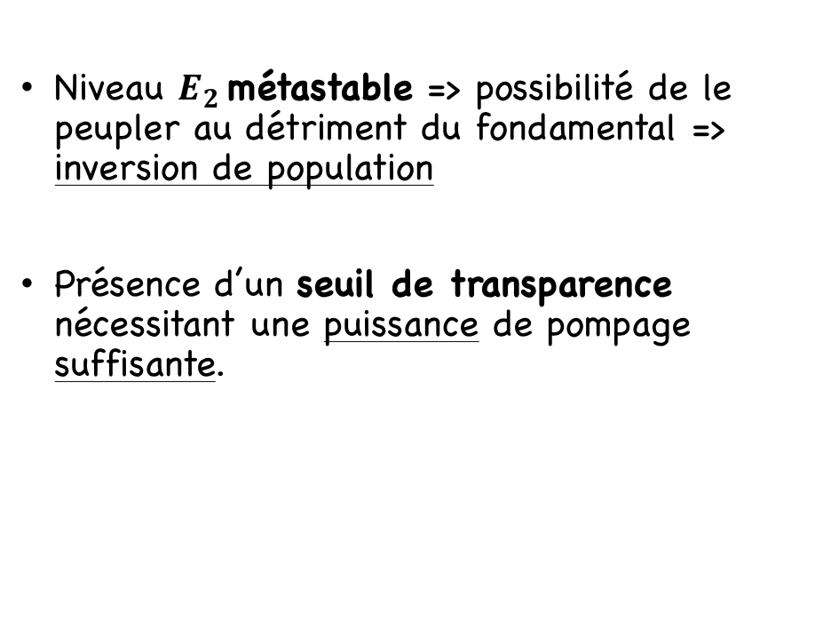
III. Effet LASER
C. Différents types de lasers
Niveau $E_{2}$métastable => possibilité de le peupler au détriment du fondamental => inversion de population
Présence d’un seuil de transparence nécessitant une puissance de pompage suffisante.
Laser à 3 niveaux

Slide 17
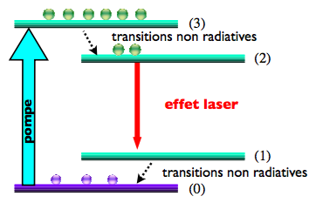
III. Effet LASER
C. Différents types de lasers
4ème niveau énergétique proche du fondamental
Inversion de population dès le début du pompage => pas de seuil de transparence !
Laser à 4 niveaux

Slide 18
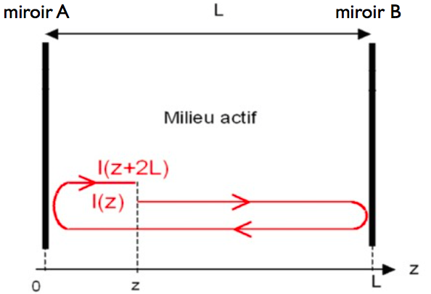
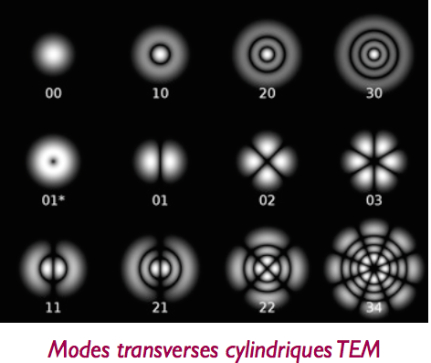
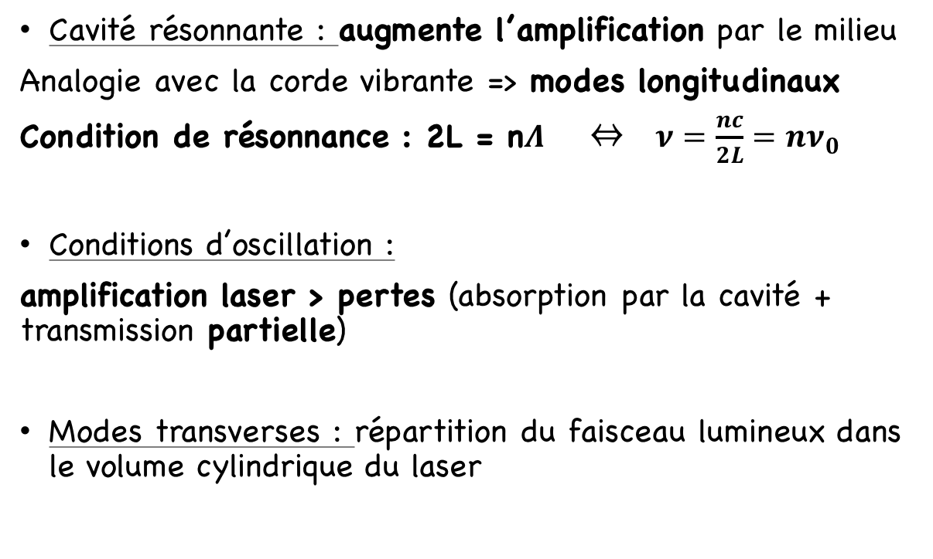
III. Effet LASER
Cavité résonnante, condition d’oscillation et modes transverses
Cavité résonnante : augmente l’amplification par le milieu
Analogie avec la corde vibrante => modes longitudinaux
Condition de résonnance : 2L = n$Λ$  ⇔ $ν=\frac{nc}{2L}=nν_{0}$
Conditions d’oscillation :
amplification laser > pertes (absorption par la cavité + transmission partielle)
Modes transverses : répartition du faisceau lumineux dans le volume cylindrique du laser

Slide 19
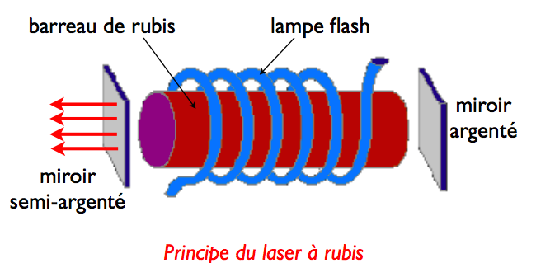
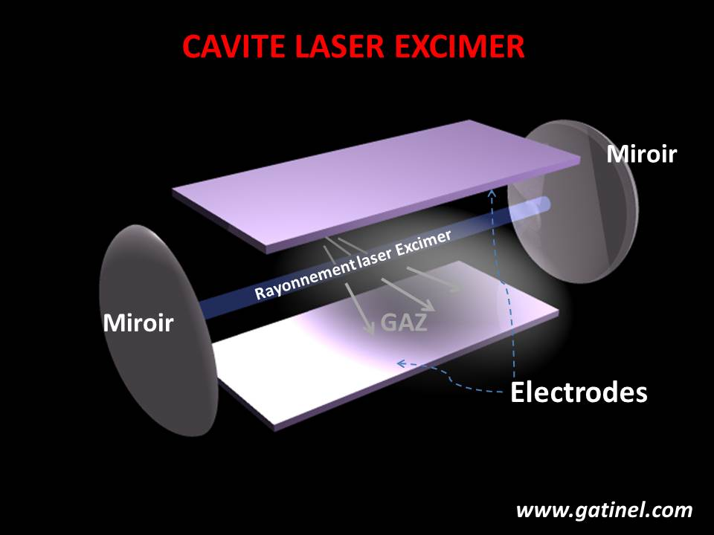
IV. Différents types de milieux amplificateurs
Lasers à semi-conducteurs ou diodes laser Les plus fréquents Transition des électrons entre la bande de conduction et celle de valence Inconvénients : peu puissants et peu directionnels | Lasers à solide Laser à rubis (premier laser fabriqué par Maiman) → Emission dans le rouge Lasers à néodyme → émission proche infrarouge Laser titane-saphir → large gamme spectrale de l’UV à l’infrarouge
Laser à gaz Excitation par une décharge électrique | Lasers à colorants Pompage optique uniquement Photodégradation progressive d’où un renouvellement régulier

Slide 20

QCM : A propos de l’effet laser :
A. Suite à l’absorption d’un photon, on peut assister à deux types d’émissions : spontanée et stimulée
B. Dans l’émission stimulée on assiste à l’émission d’un photon jumeau au photon incident
C. Le fonctionnement du LASER repose sur l’émission spontanée
D. Dans le laser, la cavité résonnante formée par deux miroirs opaques, permet de réfléchir la lumière et donc de multiplier le nombre d’aller/retours du faisceau.
E. Aucune des réponses n’est juste.

Slide 21
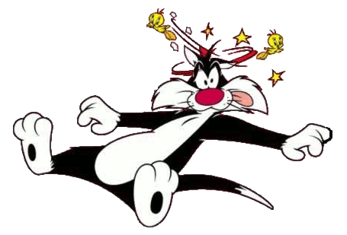
QCM : A propos de l’effet laser :
A. Suite à l’absorption d’un photon, on peut assister à deux types d’émissions : spontanée et stimulée
B. Dans l’émission stimulée on assiste à l’émission d’un photon jumeau au photon incident
C. Le fonctionnement du LASER repose sur l’émission spontanée
D. Dans le laser, la cavité résonnante formée par deux miroirs opaques, permet de réfléchir la lumière et donc de multiplier le nombre d’aller/retours du faisceau.
E. Aucune des réponses n’est juste.
Réponses : A. B.

Slide 22
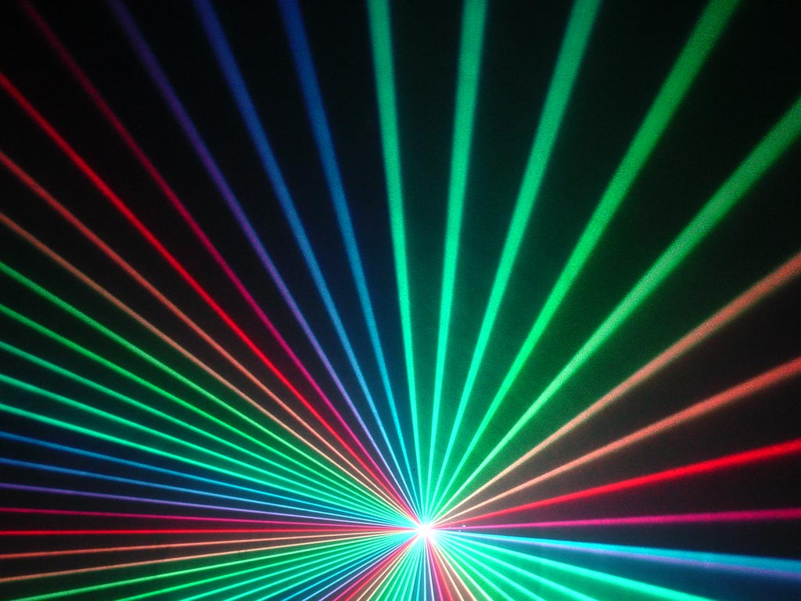

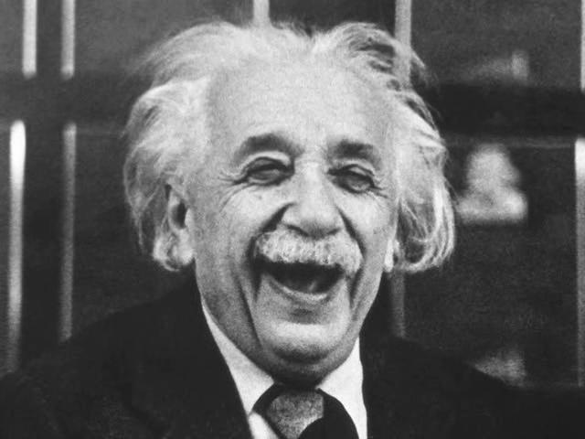
Merci de votre attention !

